Slide 1
ch 10 가위 바위 보 게임 과제
제출 기한 : ??월 ??일 오후 ??시 까지
제출 방법 : 프로젝트 전체 압축하여
이러닝으로 과제 제출
컴퓨터 공학부

Slide 2
가위바위보 게임
ch3 문장- 제어문에서 작성한 가위바위보.cs
컴퓨터 공학부

Slide 3
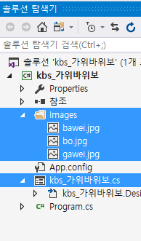
가위 바위 보 게임10_
자기이름_가위바위보 폴더 만든 후 그 폴더에
새로운 프로젝트 자기이름_가위바위보 새로 만들고
Images 폴더 생성 후 이 폴더에
이미지 3개 다운받아 압축 풀 것
Form1.cs →자기이름_가위바위보.cs 로 이름 변경
경고
기존 프로젝트에 만들면 나중에 제출할 때
가위바위보 프로젝트 만 압축 할 수 없음
컴퓨터 공학부

Slide 4
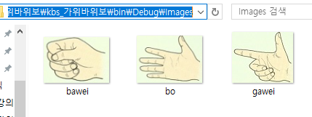
가위 바위 보 게임
현재프로젝트폴더\bin\Debug\Images
폴더 만들고 복사 후 붙여 넣기
컴퓨터 공학부

Slide 5
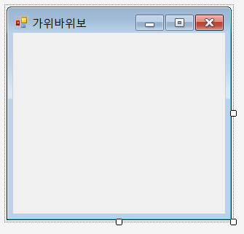
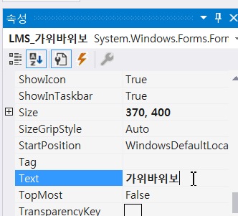
가위바위보 게임
폼 선택 후 속성창에서
Text → 가위바위보
Size → 370,400
으로 지정할 것
컴퓨터 공학부

Slide 6
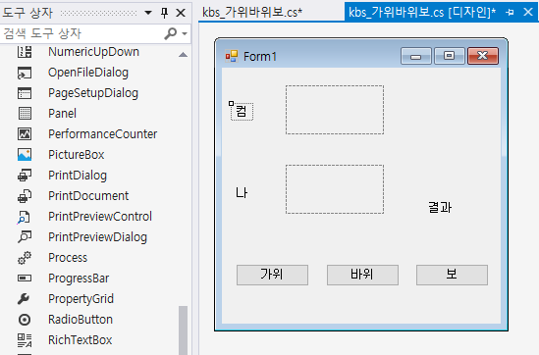
1단계 가위 바위 보 게임
pictureBox 드래그
컴, 나 ,결과 는
Label 로
가위, 바위, 보 는 Button
컴퓨터 공학부

Slide 7
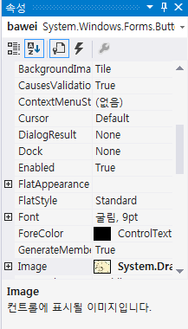
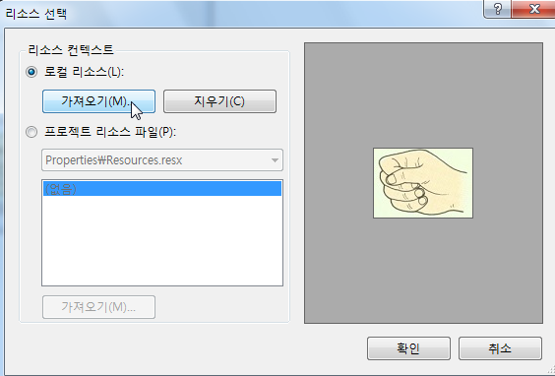
버튼에 이미지 넣기
가위 버튼 선택 후 속성창에서 Image 옆 클릭 후
로컬 리소스 → 가져오기 후 저장된 폴더에서 가위 이미지
지정 후 확인
컴퓨터 공학부

Slide 8
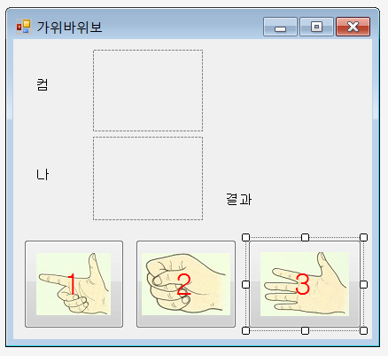
1단계 가위 바위 보 게임
랜덤 넘버 발생해서 1-3 숫자 선택되면
pictureBox1에 해당 이미지 매핑
P.B1
P.B2
아래에서 가위 바위 보 클릭하면
pictureBox2에 해당 이미지 매핑
가위 → 1, 바위 →2, 보→3 로 수정 후
Font Size=20, ForeClolor=red
각 각 버튼 더블 클릭
컴퓨터 공학부

Slide 9
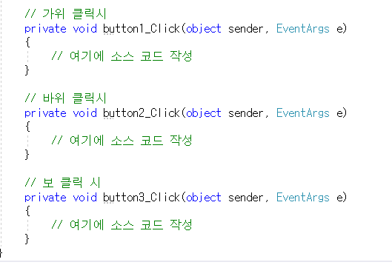
1단계 가위 버튼 클릭했을 때
컴퓨터 공학부

Slide 10
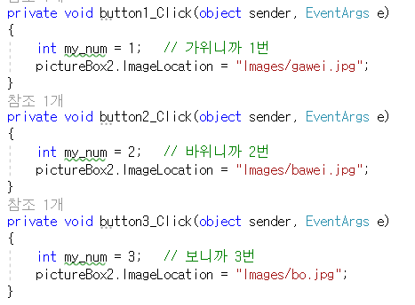
1단계 가위 버튼 클릭했을 때
각 소스 입력 후 실행 한 후 가위 바위 보 버튼 클릭해 볼 것
컴퓨터 공학부

Slide 11
1단계 가위 버튼 클릭했을 때
private void gawei_Click(object sender, EventArgs e)
{
int my_num=1; // 가위니까 1번
pictureBox.ImageLocation = "Images/gawei.jpg";
// 랜덤으로 컴의 선택 ( com_num ) 후
// if 문이나 swirch – case 문으로
com_num = 1이면 가위이미지 매핑
com_num = 2면 바위 이미지 매핑
com_num = 3이면 보 이미지 매핑
my_num과 com_num 비교 후
Label 에 승패 결과 표시
}
바위 버튼 더블 클릭 후 이 과정 반복
보 버튼 더블 클릭 후 이 과정 반복
컴퓨터 공학부

Slide 12
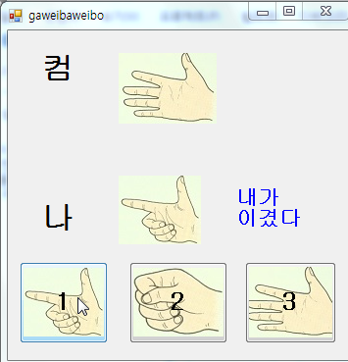
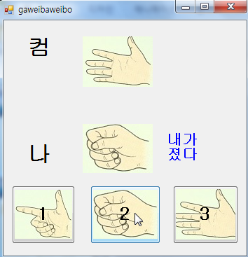
1단계 가위 바위 보 게임 - 여기까지가 1단계 완성임
컴퓨터는 랜덤
선택
선택
먼저 나의 가위에 대해서 완성하고
정상 동작하면 바위와 보 완성하면 됨.
컴퓨터 공학부

Slide 13
1 단계가 완성된 후 다음 2단계 들어갈 것
1
컴퓨터 공학부

Slide 14
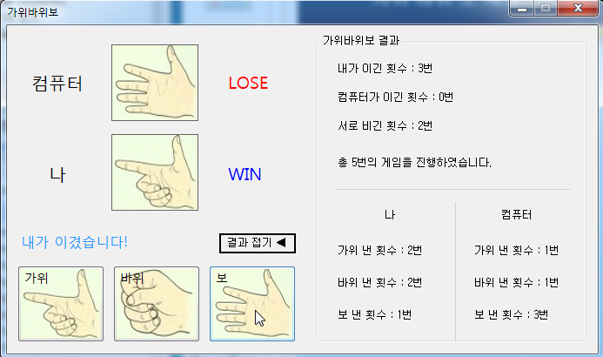
2단계 추가 사항 -- 게임 결과 표시할 것
컴퓨터 공학부

Slide 15
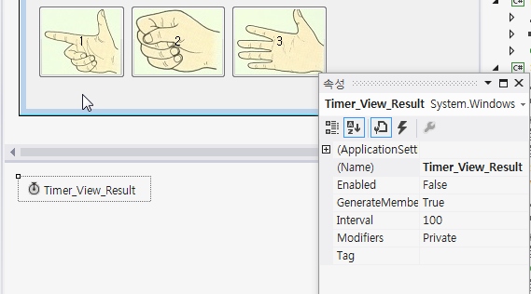
2단계 추가 사항 -- 게임 결과 표시할 것
도구 상자에서 Timer 드래그
드래그 하면 여기에서 보임
속성 값의 Name →
Timer_View_Result 로 지정 후
Interval →100 지정
컴퓨터 공학부

Slide 16
2단계 추가 사항 -- 게임 결과 표시할 것
namespace KBS_가위바위보
{
public partial class kbs_가위바위보 : Form
{
public kbs_가위바위보()
{
InitializeComponent();
}
bool result_view; // 결과 보기 플래그
int User_count = 0, Com_count = 0, Draw_count = 0;
// 내가 승, 컴승 비김 수
int User_S = 0, User_R = 0, User_P = 0; // 나의 가위 바위 보 수
int Com_S = 0, Com_R = 0, Com_P = 0; // 컴의 가위 바위 보 수
네모 안 소스 추가
컴퓨터 공학부

Slide 17
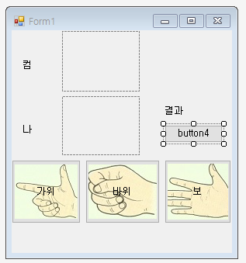
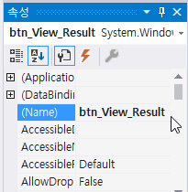
2단계 추가 사항 -- 게임 결과 표시할 것
Button 드래그 후
속성 값의
Name → btn_View_Result
Text : 결과보기 지정 후
버튼 더블 클릭 후
다음 소스 한 줄 추가
컴퓨터 공학부

Slide 18

2단계 추가 사항 -- 게임 결과 표시할 것
컴퓨터 공학부

Slide 19
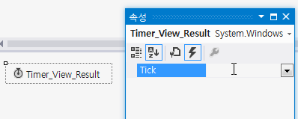
2단계 추가 사항 -- 게임 결과 표시할 것
더블 클릭
타이머 선택 후
Tick 이벤트 발생 (더블 클릭)
컴퓨터 공학부

Slide 20
2단계 추가 사항 -- 게임 결과 표시할 것
private void Timer_View_Result_Tick_1(object sender, EventArgs e)
{
int size = 20;
if (!result_view)
{
if (Width >= MaximumSize.Width)
{
Width = MaximumSize.Width;
result_view = true;
btn_View_Result.Text = "결과 접기 ◀";
Timer_View_Result.Stop();
}
else {
Width += size;
}
}
네모 안 소스 추가
2페이지 연속
컴퓨터 공학부

Slide 21
2단계 추가 사항 -- 게임 결과 표시할 것
else
{
if (Width <= MinimumSize.Width)
{
Width = MinimumSize.Width;
result_view = false;
btn_View_Result.Text = "결과 보기 ▶";
Timer_View_Result.Stop();
}
else
{
Width -= size;
}
}
}
네모 안 소스 추가
2페이지 연속
컴퓨터 공학부

Slide 22
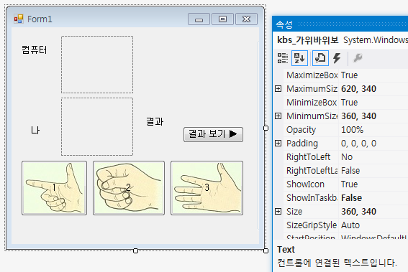
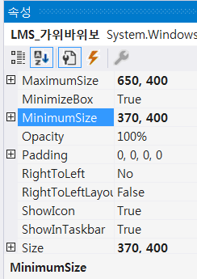
2단계 추가 사항 -- 게임 결과 표시할 것
폼 선택 후
Max Size : 650, 400
Min Size : 370, 400
Size : 370, 400
으로 지정
컴퓨터 공학부

Slide 23
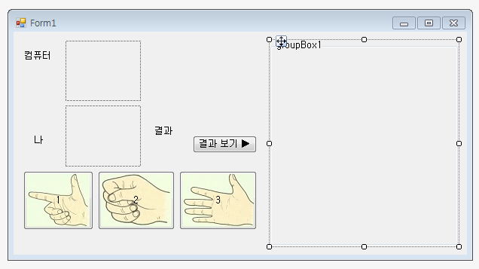
2단계 추가 사항 -- 게임 결과 표시할 것
전체 폼 크게 조정 후
( 650,400)
GroupBox 드래그 후
사이즈 폼에 맞게 조정
컴퓨터 공학부

Slide 24
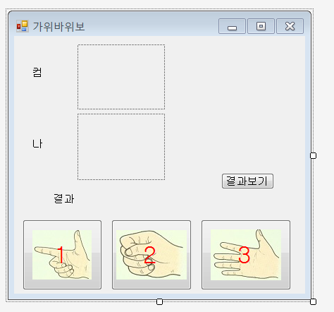
2단계 추가 사항 -- 게임 결과 표시할 것
전체 폼을 작은 창으로 크기 조절 (370,400)후
실행 후 결과보기 버튼 클릭하여 확인 할 것
컴퓨터 공학부

Slide 25
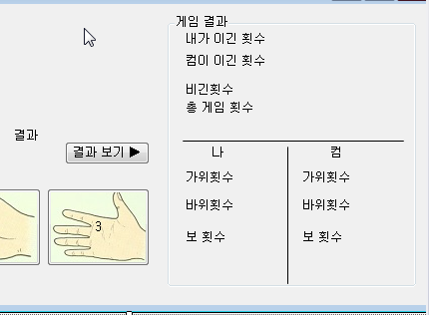
게임 결과 표시 - 여기 변수는 전역 변수로 선언해야 함.
GroupBox 의 Text → 게임 결과
나머지는 Label 로 처리
lb_Me_Score
lb_Com_Score
lb_Draw_Score
lb_Total_Count
lb_Me_S lb_Com_S
lb_Me_R lb_Com_R
lb_Me_P lb_Com_P
컴퓨터 공학부

Slide 26
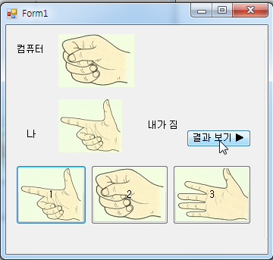
2단계 추가 사항 -- 게임 결과 표시할 것
작은 창으로 세팅 후 실행 후
게임 후 결과보기 클릭
컴퓨터 공학부

Slide 27
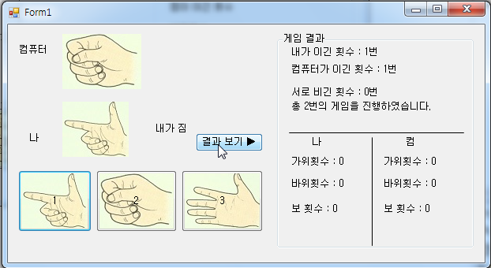
2단계 추가 사항 -- 게임 결과 표시할 것
변수의 값 모두 출력 할 것
컴퓨터 공학부

Slide 28
Resource 이용하기
이 후부터는 각자 해 볼 것
컴퓨터 공학부

Slide 29
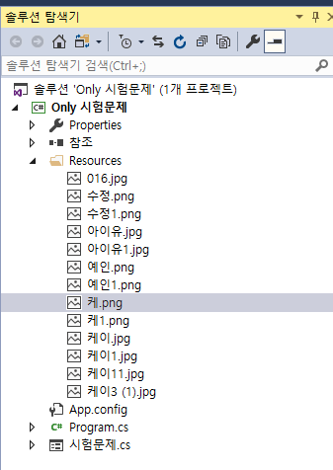
Resource 이용하기
이미지
Resources 에 저장 후
png 파일 ???
컴퓨터 공학부

Slide 30
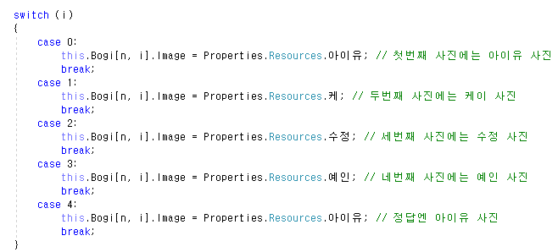
Resource 이용하기
이미지 매핑함
컴퓨터 공학부

Slide 31
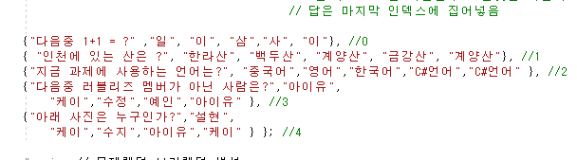
Resource 이용하기
컴퓨터 공학부

Slide 32
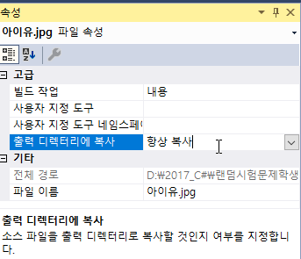
Resource 이용하기
컴퓨터 공학부

Slide 33
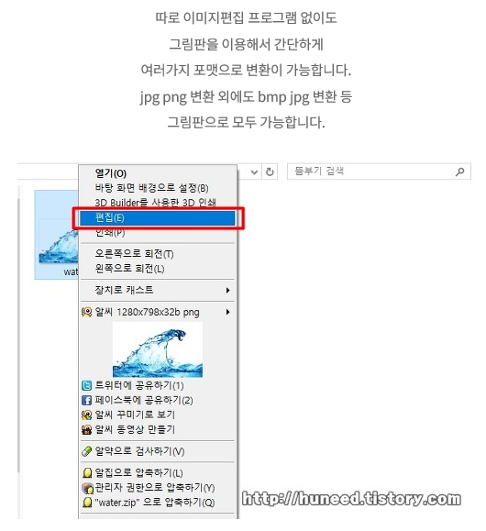
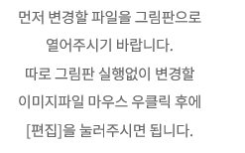
Resource 이용하기
컴퓨터 공학부

Slide 34
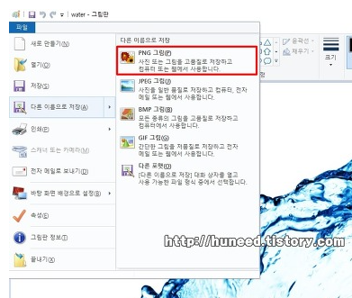
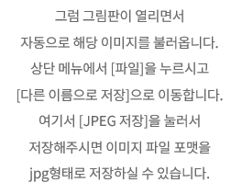
Resource 이용하기
컴퓨터 공학부

Slide 35
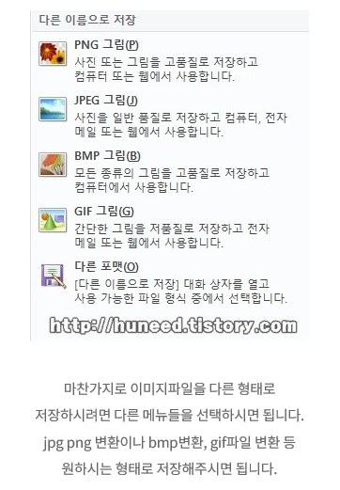
Resource 이용하기
컴퓨터 공학부

Slide 36
Resource 이용하기
컴퓨터 공학부

Slide 37
Resource 이용하기
컴퓨터 공학부

